Slide 1
DRUHÁ SVETOVÁ VOJNA
1939 - 1945

Slide 2
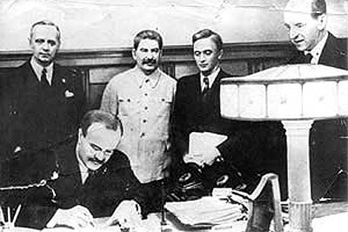
pakt Molotov – Ribentrop
  Nemecké expanzívne plány po rozbití ČSR
  Poľská otázka – pakt Molotov – Ribentrop
  23. august 1939 podpísaný pakt o neútočení – pakt Hitler – Stalin (Nem. – ZSSR)

Slide 3
obsah zmluvy
  Zmluva ich zaväzovala, že nebudú proti sebe bojovať
  Tajný dodatok – rozdelenie sfér vplyvu
  Hitler (záp. Poľsko, Nórsko, Dánsko)
  Stalin (vých. Poľsko, Besarábia, Fínsko, Pobaltské krajiny – Estónsko, Lotyšsko, Litva)

Slide 4
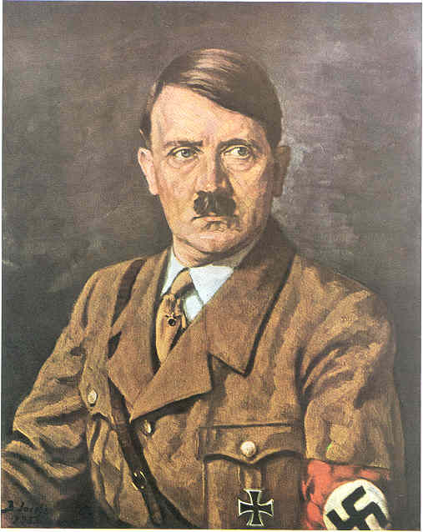
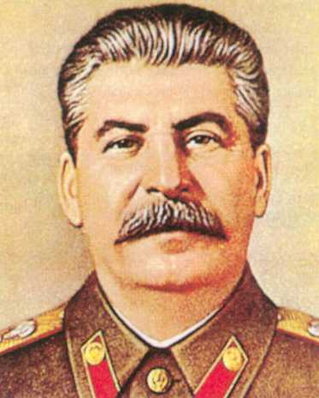
Diktátori
Hitler Stalin

Slide 5
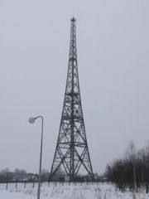
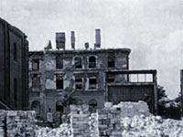
Vypuknutie vojny
1. 9. 1939 - Nemecko zaútočilo na Poľsko

Slide 6
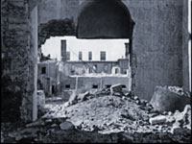
kapitulácia Poľska
9. 1939 vtrhli z východu vo Poľska vojská Červenej armády – ZSSR
koncom septembra Varšava kapitulovala
Poľsko bolo porazené za veľmi krátky čas a muselo kapitulovať.

Slide 7
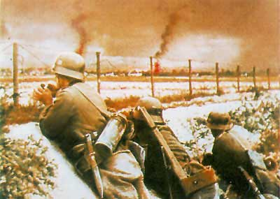
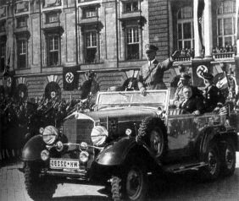
Čudná vojna
Poľsko bolo rozdelené na
dve časti:
1.časť - sa stala súčasťou Veľkonemeckej ríše
2.časť – obsadili ju vojská ZSSR
FR. a VB. síce mobilizovali, ale sa len nečinne prizerali

Slide 8
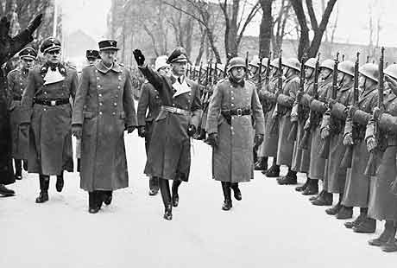
Rozdelenie Európy
v apríli 1940 - Nemci obsadili Dánsko a Nórsko
našli sa tu aj zradcovia /nórsky nacista Vidkun Quisling/- stal sa symbolom zrady vlastného národa, bola tu vytvorená kolaborantská vláda
Nórsky fašista – Vidkun Quisling

Slide 9
Wermacht - nemecká armáda

Slide 10
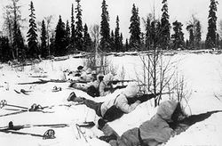
Sovietsko - Fínska vojna
(zimná vojna 1939/40)
30. november 1939 ZSSR napadol Fínsko
ZSSR bol vylúčený zo Spoločnosti národov
12. 3. 1940 Fínsko muselo podpísať mierovú zmluvu a prijať podmienky.
v auguste 1940 ZSSR obsadil Besarábiu a Pobaltské krajiny: Estónsko, Lotyšsko a Litvu.

Slide 11
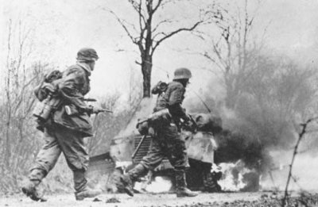
Západný front
Vojna proti Francúzsku
10. 5. 1940 - začiatok útoku na západ proti Fr., cez štáty Beneluxu.
jún 1940 - útok na Paríž
14. jún - nemecké jednotky v Paríži

Slide 12
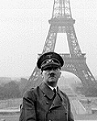
kapitulácia Francúzska
Fr. kapitulovalo 22. jún 1940
Fr. rozdelené
  Sever (Paríž) – okupovaný Nem.
  Juh (Vichy) – kolaborantská vláda na čele s Pétainom

Slide 13
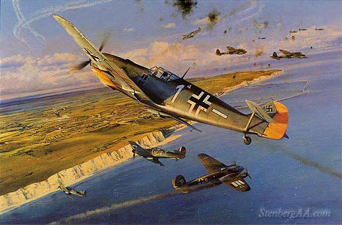
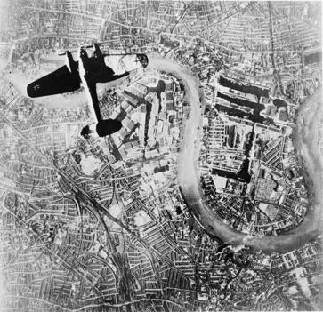
Letecká vojna o Anglicko
Hitler nechcel bojovať s V.B. – chcel mier
predseda brit. vlády Winston Churchill chcel pokračovať vo vojne
v auguste 1940 sa začala letecká vojna o Anglicko – bombardovanie Londýna
po 2 mesiacoch nedosiahli Nemci výraznejší úspech

Slide 14

Pakt troch veľmocí
september 1940 v Berlíne - Pakt troch veľmocí - Nemecko, Japonsko, Taliansko
vzájomná pomoc vo vojne

Slide 15
Plán Barbarossa – 22. 6. 1941
Pakt o neútočení chcel Hitler na zabezpečenie útoku proti Poľsku
Jeho cieľom bolo prepadnutie ZSSR, až po ovládnutí záp. Európy (plán útoku bol určený na 22. júna 1941 – plán Barbarossa)
ZSSR nebol na vojnu pripravený (reorganizácia armády, prezbrojovanie)

Slide 16
Útok na ZSSR sa uskutočnil na
3 frontové línie
  sever – na Leningrad
  stred – na Moskvu
  juh – Ukrajina (Kyjev)

Slide 17
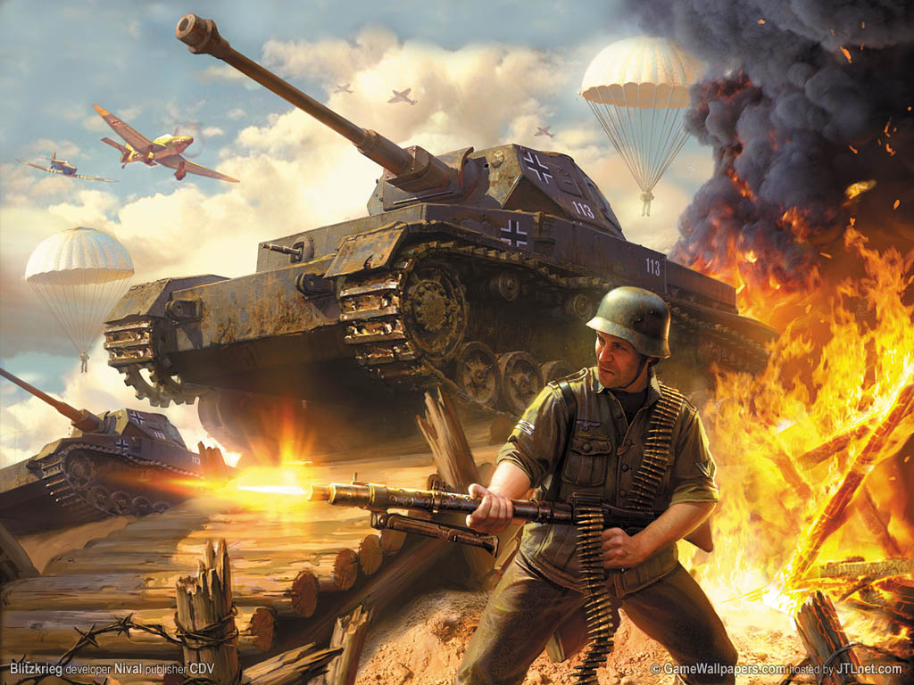
Bleskový útok
september 1941
- blokáda Leningradu (900 dní)
- boj o Moskvu (hrdinstvo vlastencov)
- dobitý Kyjev
december 1941 – Hitler nariadil obranu – plán bleskovej vojny stroskotal

Slide 18
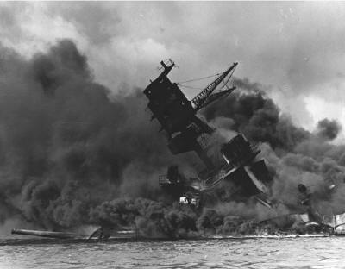
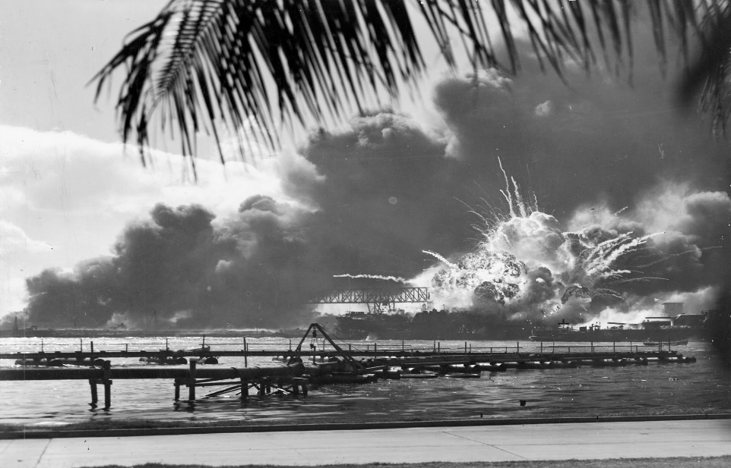
Vojna v Tichomorí
7. december 1941 – Japonsko začína letecký útok na Pearl Harbor (amer. námorná základňa v Tichom oceáne)
vstup USA do vojny proti Nem. (Tal., Jap.)
spočiatku Jap. majú prevahu (Thajsko, Barma , Singapur, Filipíny, Midway... JV Ázia)

Slide 19
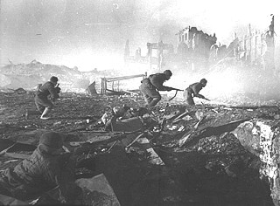
bitka o Stalingrad
v júli 1942 Nemci na Volge – útok na Stalingrad
boje o každú ulicu, dom – kotol (peklo)
trvala až do februára 1943 – Nemci v Stalingrade obkľúčení, na čele s maršálom von Paulusom kapitulovali

Slide 20
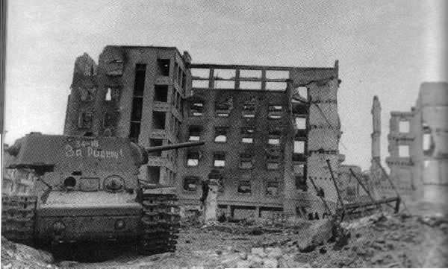
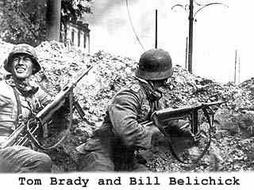
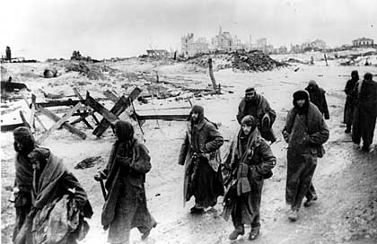
Stalingrad
jeden s medzníkov vojny - obrat vo vojne, najkrvavejšia bitka
Hitler vyhlásil „totálnu vojnu“

Slide 21
Obrat vo vojne 1942/1943
obrat vo vojne v Tichomorí (USA prevzali iniciatívu – porážka Jap. pri Midway (jún 1942)
protiofenzíva britských vojsk v sev. Afrike – október 1942 – pri El Alameine /britské vojská generála Montgomeryho porazili nemecké vojská generála Rommela /
november 1942 – vylodenie anglo-amer. vojsk v Maroku a Alžírsku - kapitulácia nem.-tal. vojsk v Tunisku (máj 1943)
júl 1943 vylodenie spojencov na Sicílií – útok na Tal. – pád Mussoliniho vlády
júl – august 1943 pokus o zvrat – nemecká ofenzíva/ protiofenzíva ruských vojsk pri Kursku (Kurský oblúk) – tanková bitka

Slide 22
vylodenie v Normandii
6. jún 1944
otvorenie západného (2. frontu)
vylodenie spojeneckých anglo-amer. vojsk na severe Francúzska – operácia Overlord
vylodenie v Normandii (deň D)
začína sa oslobodzovanie Francúzska
veliteľ spojeneckých vojsk – Dwight Eisenhower

Slide 23
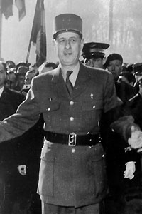
oslobodenie Francúzska
august 1944 Nemci v Paríži kapitulovali
nová Fr. vláda - gen. Charles de Gaulle / budúci prezident

Slide 24
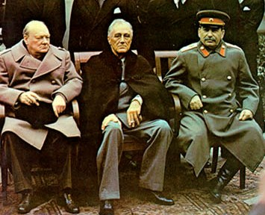
Jaltská konferencia - (Krym)
4. - 11. február 1945
veľká trojka – Stalin(ZSSR), Roosevelt(USA),Churchill(V.B)
otázka Nemecka – 4 okupačné zóny (amer., brit., sov.,fr.)
prísľub ZSSR, že vstúpy do vojny proti Japonsku (do troch mesiacov po kapitulácii Nem.)
dohoda o rozdelení sfér vplyvu, rešpektovali reálne výsledky vojny – línie, kde sa jednotlivé armády dostali

Slide 25
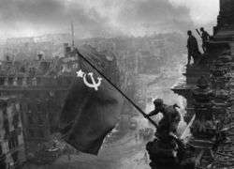
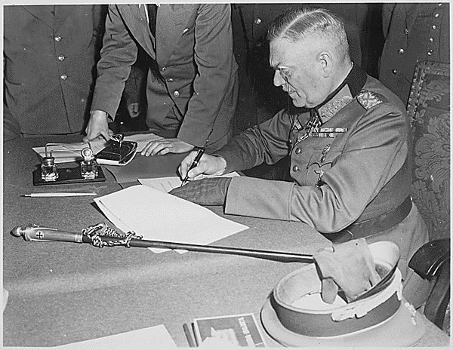
Porážka Nemecka
spojenci zvierali nacistické vojska z obidvoch strán
vstupujú na nemecké územie a blížia sa k Berlínu
30. apríl 1945 Hitler spáchal samoraždu v bunkri (B)
Nemecko kapitulovalo
7. 5. 1945 – Remeš (spoj.)
8. 5. 1945 – Berlín (sov.)
9. 5. 1945 kapitulácia vstúpila do platnosti oslobodením Prahy

Slide 26
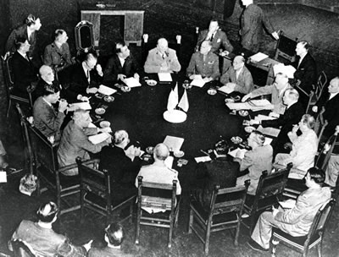
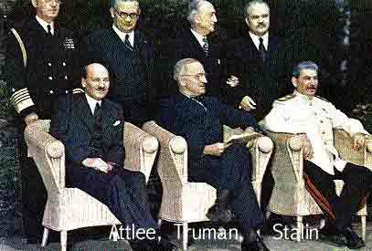
Postupimská konferencia – Postdam (Nem.)
17. júl – 2. aug. 1945
veľká trojka - Stalin(ZSSR), Truman(USA),Churchill/
Attlee(V.B)
príprava mierových zmlúv s porazenými krajinami
  Demilitarizácia
  Denacifikácia
  Demokratizácia Nemecka
  Decentralizácia
  Dekartelizácia

Slide 27
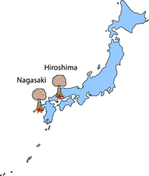
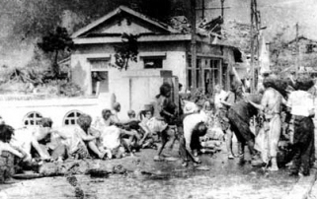
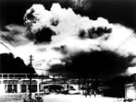
Hirošima - Nagasaki
už v Postupime sa stupňuje napätie medzi veľmocami
Stalin informovaný o americkej atómovej bombe (16.7.1945)
6. august 1945 – Hirošima
8. 8. 1945 – vstup ZSSR do vojny proti Japonsku
9. august 1945 - Nagasaki

Slide 28
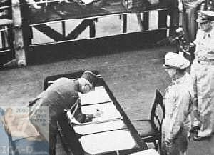
kapitulácia Japonska
2. september 1945 kapitulácia Japonska - koniec 2. svetovej vojny (Tokijský záliv)

